Slide 1
2021.07.08 Q&A 강좌
중환자실
Intensive care unit (ICU)

Slide 2

목차
A table of contents.
1.
중환자실 이란?
2.
인력구성
3.
업무분장
4.
병동구성
5.
중환자실 간호사의 역할
6.
중환자실 장비소개
7.
타 부서의 협조 안내

Slide 3
[
]
1. 중환자실 이란?

Slide 4




▶중환자실의 정의
Intensive care unit(ICU)란 생명이 위급한 환자를 대상으로 고도의 지식과 기술을 갖춘 훈련된 인력과 첨단 의료장비를 이용하여 집중감시와 간호 및 치료가 24시간 체제로 운영되는 중환자 간호단위를 말한다.

Slide 5
[
]
2. 인력구성

Slide 6


▶인력구성
수간호사
홍순이 (☎1124)
간호사
정분남
간호사
이빛나라
간호사
이은화
간호사
김경애
간호사
김영화
간호사
이보혜
간호사
김경자
간호사
이현주
간호사
박지윤

Slide 7
[
]
3. 업무분장

Slide 8
▶업무분장
구분 | 점검이름 | 작성주기 | 작성자
1 | 응급kit 약품& 장비 일일 점검표 | 매 Duty | 김경애
2 | 응급의약품 봉인지 사용현황 | 오픈시 매월 말일 | 김경애
3 | 제세동기 | 매일 | 김경애
4 | 비치약품(공차) 관리대장 | 분기별 | 홍순이
5 | 중환자실 비치 의약품 일일 점검표 | 매일 | 김영화
6 | 중심정맥관 삽입 체크리스트 | 실시 시 | 이빛나라
7 | 중심정맥관 유지관리 체크리스트 | 실시 시 | 이빛나라
8 | 수액주입기 | 매일 | 이보혜
9 | 환자감시장치 | 매일 | 이보혜
10 | 인공호흡기 | 매일 | 김영화

Slide 9
▶업무분장
구분 | 점검이름 | 작성주기 | 작성자
11 | 고유량산소기 | 매일 | 김영화
12 | 휠체어관리대장 | 주1회 | 박지윤
13 | 심전도계, 이동형 Spo2기, BP기 | 매일 | 이보혜
14 | 네블라이저 | 매일 | 김경자
15 | 이동용산소용량 점검표 | 매일 | 김경자
16 | 음(양)압 병실작동 상태 확인 점검표 | 매일 | 김경자
17 | 의료폐기물 점검표 | 매일 | 이현주
18 | 낙상예방 환경관리대장 | 매일 | 이현주
19 | 안전점검 대장(약품냉장고온도계) | 매일 | 박지윤
20 | 화재안전 점검표 | 매일 | 박지윤

Slide 10
▶업무분장
구분 | 점검이름 | 작성주기 | 작성자
21 | 소독 및 청소 점검표(세탁물 포함) | 매일 | 이현주
22 | CRM 관리 | 월1회 | 정분남
23 | 중환자실 면회객 관리명부 | 매월 | 박지윤
24 | 부서운영계획 수립 | 매년 | 홍순이
25 | 부서운영계획 평가 | 반기 | 홍순이
26 | 직무기술서 기술 여부 | 매년(1월) | 홍순이
27 | 직무기술서 실적 평가 | 매년(12월) | 홍순이
28 | 개인별 교육 기록카드 작성여부 | 교육 후 | 홍순이
29 | 중환자실 입퇴원 통계 | 매월 | 이은화

Slide 11
[
]
4. 병동구성

Slide 12
▶병동구성
전실입구
의료폐기물실
세탁물실
물품보관실
전담의실
린넨실
의료물품
보관실
인계실
세척실
주사준비구역
음압
격리실
의료장비
간호사 Station
격리실
Bed
8
Bed
7
Bed
6
Bed
5
Bed
4
Bed
3
Bed
2
Bed
1

Slide 13
[
]
5. 중환자실 간호사의 역할

Slide 14
▶수간호사
▪업무개요 : 간호 업무 관리자로서 재원환자의 적정 간호와 소속직원의
자질 향상 및 환경관리 유지를 위한 제반업무를 계획, 조직,
집행, 평가 한다.
▪기능과 업무
1
간호 전문가로서의 직무
2
문제 해결자로서의 직무
3
인력 개발자로서의 직무
4
간호단위 관리자로서의 직무

Slide 15
▶간호사
▪업무개요 : 위독한 상태에 있는 환자에게 고도로 발달된 치료와
숙련된 간호를 제공하는 실무자다. 중환자 간호를 위한
전문지식이 특별히 요구된다.
▪기능과 업무
1
간호 전문가로서의 직무
2
문제 해결자로서의 직무
3
인력 개발자로서의 직무
4
간호단위 관리자로서의 직무

Slide 16
[
]
6. 중환자실 장비소개

Slide 17
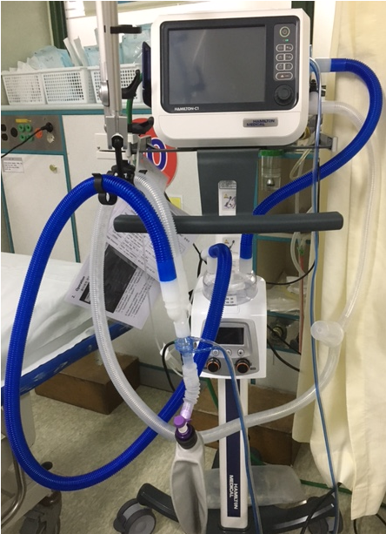
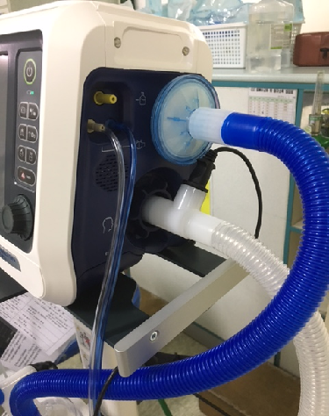
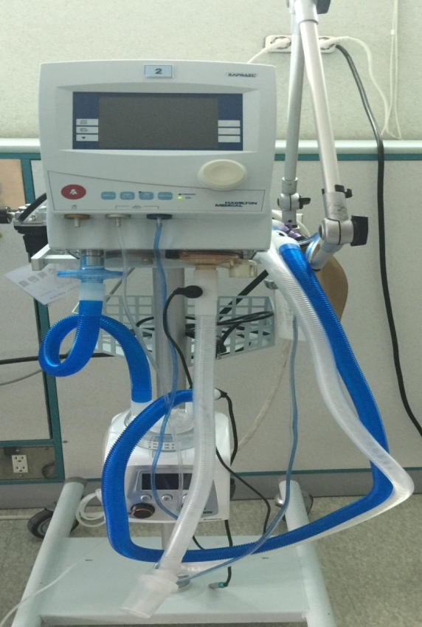
▶장비소개
인공호흡기 (Ventilator)
<C1옆면>
<C1>
<라파엘>
스스로 호흡을 할 수 없는 환자의 호흡을 돕기 위한 장치로
저산소혈증 회복, 무기폐의 예방과 회복을 위함.

Slide 18
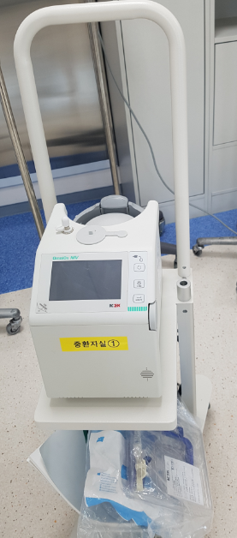
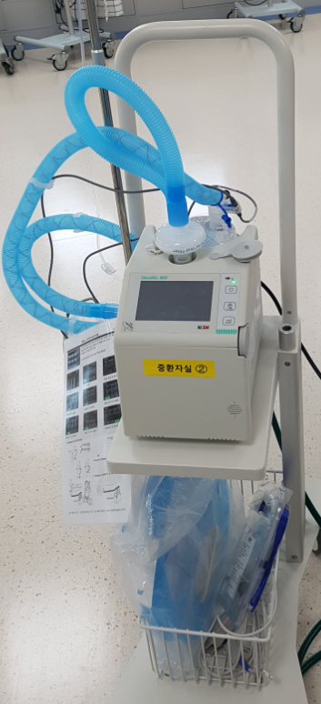
▶장비소개
고유량산소기 (High Flow Theraphy)
<setting 전>
<setting 후>
기도 삽관을 시행하지 않은 상태에서 비강을 통해 고온 가습된 산소를
이용하여 호흡을 돕기 위한 장치로 중등도 저산소증 회복을 위함.

Slide 19
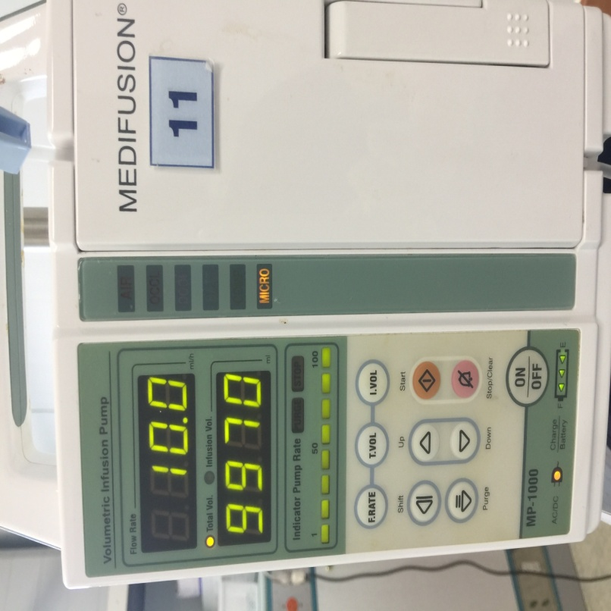
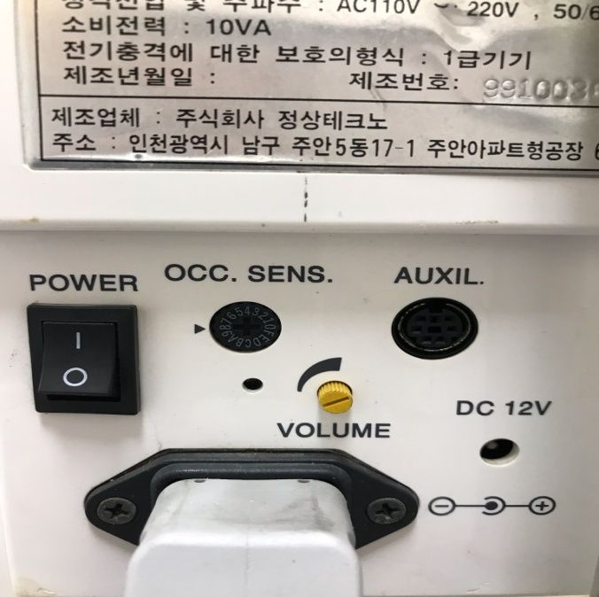
▶장비소개
인퓨전 펌프 (Infusion pump)
<앞 면>
<뒷 면>
정확한 양의 수액을 정확한 시간 동안 주입하기 위해 쓰이는 장비.

Slide 20
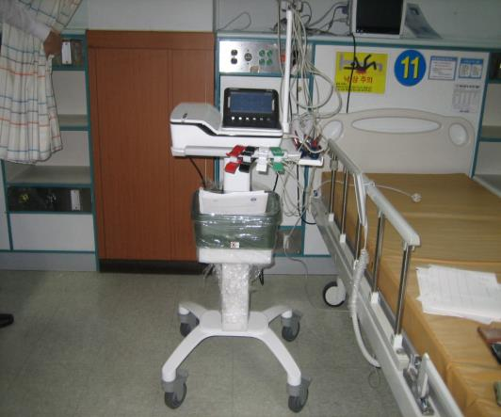
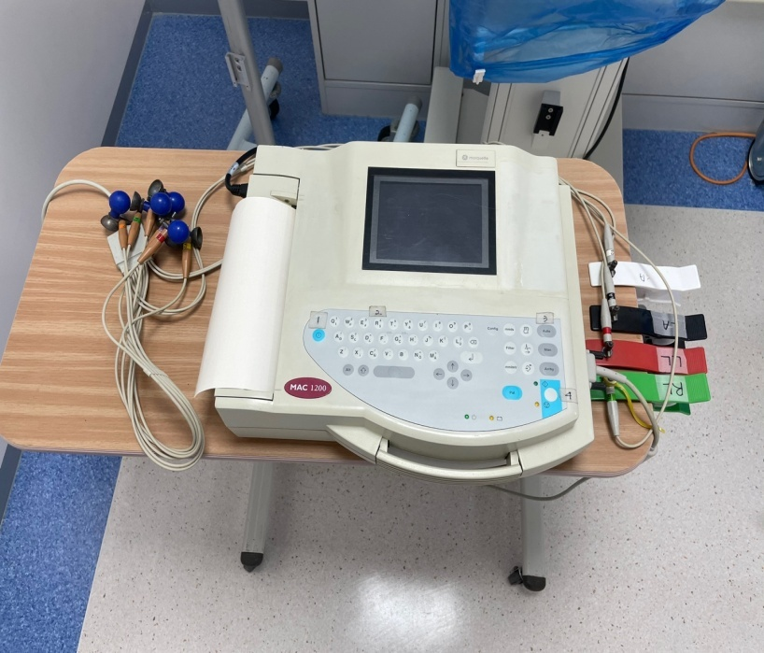
▶장비소개
심전도(EKG, electrocardiogram)
피부에 부착한 전극을 통해 심장의 전기신호를 측정한 뒤
그래프로 나타내는 장비.

Slide 21
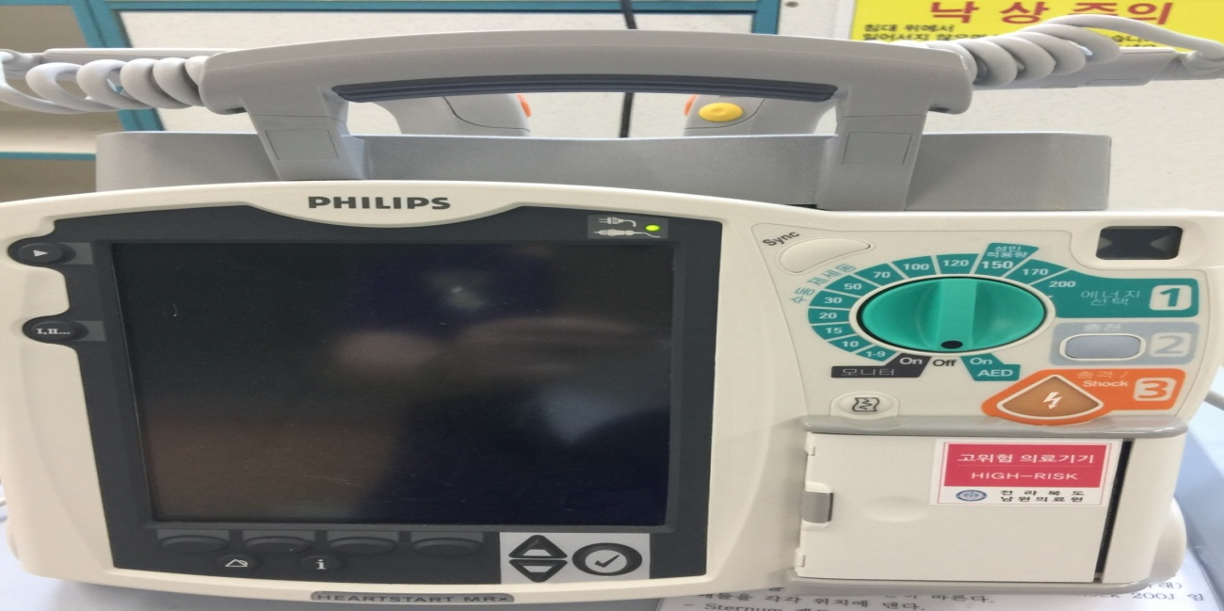
▶장비소개
제세동기(Defibrillation)
생명을 위협하는 부정맥(ex.심실세동)을 제거하기 위해 심장에 전류를 전달하기 위한 것.
심장에 단기간에 전류를 흐르게 해 탈분극을 일으켜 각 심근세포의 흥분과 자극전도를
정상화시키기 위한 것.

Slide 22
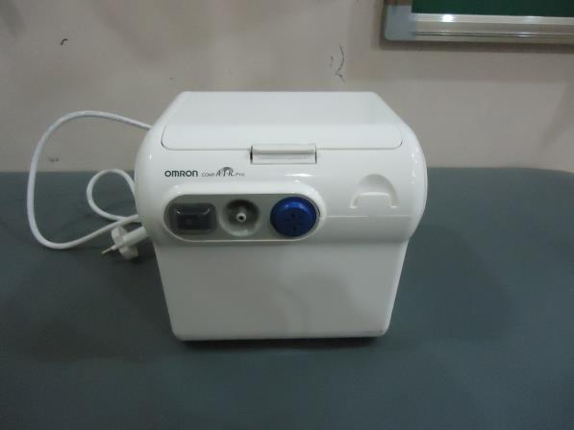
▶장비소개
네블라이저 (Nebulizer)
기도 점막의 건조, 분비물의 정체 방지를 위해 사용되는
약물을 하부 호흡기로 직접 투여를 위함.

Slide 23
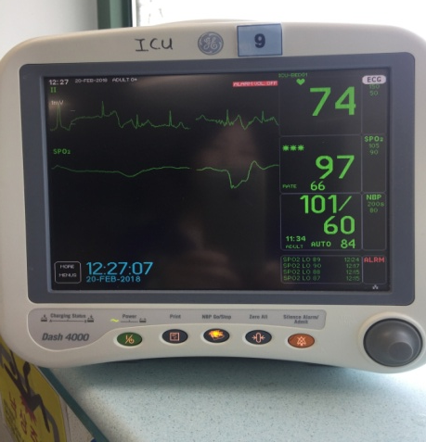
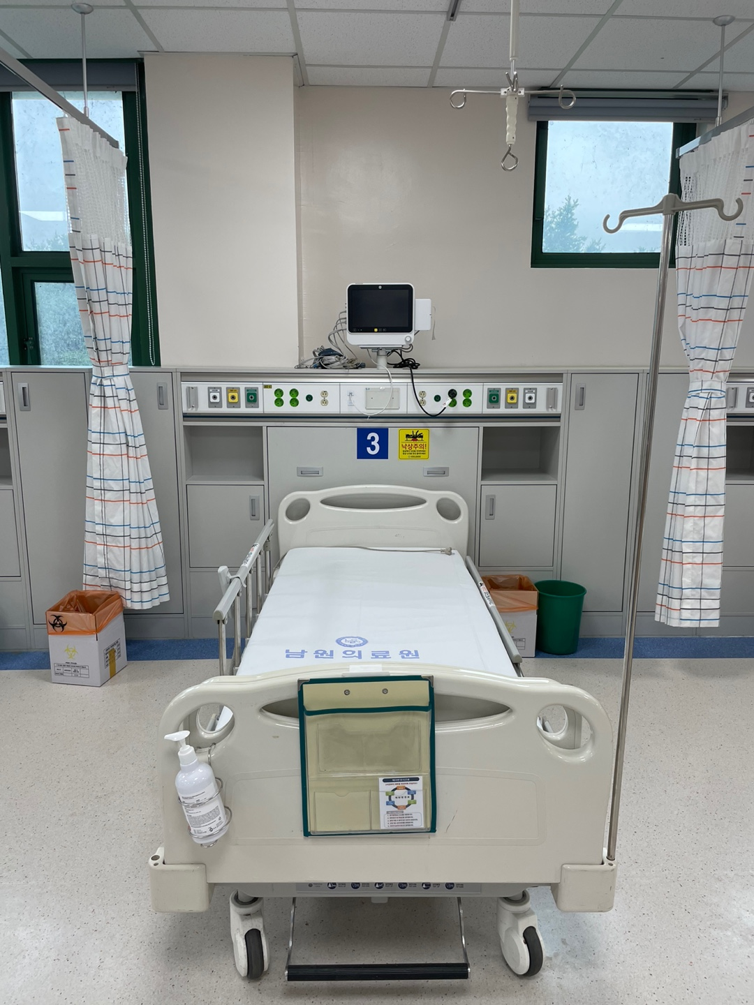
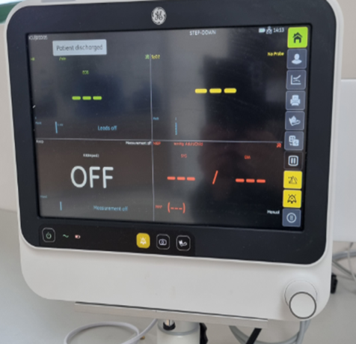
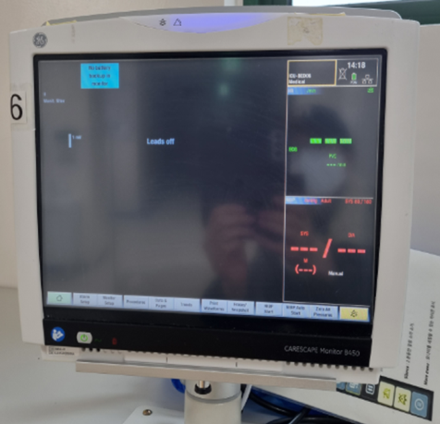
▶장비소개
각 침상에 개인 심전도 비치
①
③
②

Slide 24
[
]
7. 타 부서의 협조 안내

Slide 25
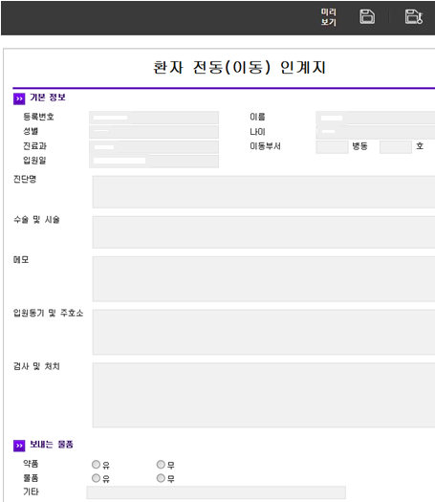

▶전과, 전동의 정의와 목적
1.목적(Purpose)
환자의 전과, 전동 및 근무교대 시 의료진 간에 정확하게
의사소통을 하여 진료의 연속성을 유지하기 위함이다.
2.정의(Definitons)
전과 : 진료과 ↔ 진료과 간 이동
전동 : 병동 ↔ 병동 간 이동

Slide 26
본원의 협의진료 기록지
(CONSULTATION REQUEST)
▶환자 전과/전동
전과/전동 시
근무 교대 시 정보공유
책임의사 정보공유
▪ 전과(전동) 결정 및 설명
▪ 환자 및 보호자에게 설명
▪ 전과기록지
: 환자정보, 환자 상태 및
치료경과 및 계획, 필요 시
제공되는 장비 및 기구, 전
과사유
▪ 전동(이동)인계지
: 환자 기본정보(진단명, 수술
명, 입원동기 및 주호소, 검
사 및 처치), 보내는 물품, 장
비 및 기구, 진정상태
▪ 대상
: 교대근무 간호사, 당직의사,
전공의
▪ 측정 및 관찰
▪ 진단명 및 수술명
▪ 투약 및 검사결과
▪ 환자 상태 변화
▪ 책임의사
: 전반적인 진료 또는 특정진
료단계를 책임지는 의사
(환자의 담당의사)
▪ 환자는 입원 시 침상에 있는
환자의 병록표를 통해 책임
의사 공유
▪ 관련 직원은 전산을 통해 책
임의사 공유
>>
>>

Slide 27
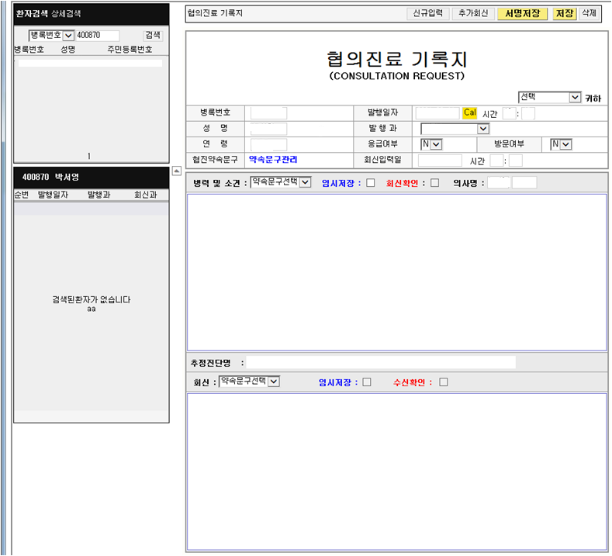
▶협의진료
특별한 전문성을 소유한 기관이나 개인(ex 상담가) 혹은 특수한 문제를
해결하기 위해 전문성을 필요로 하는 사람들 간의 상호관계를 말한다.
본원의 협의진료 기록지
(CONSULTATION REQUEST)

Slide 28
[
]
감사합니다.

